Slide 1
מערכת שיעורים למגזר החרדי
שיעור שפה לכיתה ב
נושא השיעור: הסיפור "מי צודק?" מאת נ' כץ
עם המורה: שני טויטו
כתיבה: מלכה חיון
איורים: shutterstock.com
נא הצטיידו בכלי כתיבה, מחברת וצבעים
Notes:
כתבו את המלל בהתאם ואת הציוד הדרוש.

Slide 2
מה נלמד היום?
נִשְׁחַק בְּמִשְׂחַק תַּעְתּוּעֵי רְאִיָּה
נִקְרָא קֶטַע שֶׁעוֹסֵק בְּסִימָנֵי הָאָבִיב
נְזַהֶה דְּמֻיּוֹת וּפְעֻלּוֹתֵיהֶן
נַכִּיר אֶת תַּפְקִיד הַמֵּירְכָאוֹת בַּסִּפּוּר
נְצַיֵּר צִיּוּר מַתְאִים לַקֶּטַע
Notes:
"שלום לכל התלמידים, תודה שהצטרפתם להאזין לשיעור שלנו. אני המורה שני ,היום אנחנו נלמד מספר דברים חשובים. נפתח את השיעור במשחק תעתועי ראיה, נקרא קטע שעוסק בסימני האביב, נזהה את הדמויות המופיעות בקטע ופעולותיהן, נכיר את תפקיד המירכאות בסיפור ונסיים עם ציור שכל אחד מכם יצייר".משך השקף: 2 דקות

Slide 3
מָה לְהָבִיא לְשִׁעוּר?
Notes:
"לשיעור שלנו אתם נדרשים להצטייד במחברת, כלי כתיבה גיליון נייר וצבעים. אני ממליצה לכם להביא גם כוס מים ולמצוא מקום נוח. אחכה לכם דקה להתארגנות ונמשיך"

Slide 4
לִפְנֵי שֶׁמַּתְחִילִים, מִתְאַוְרְרִים
מָה אַתֶּם רוֹאִים בַּתְּמוּנָה שֶׁלִּפְנֵיכֶם?
Notes:
"שמחה ששבתם אלינו. לפני שנתחיל את הסיפור שלנו, נצפה בתמונה מעניינת, מה אתם רואים בתמונה?
אני בטוחה שחלק מכם ראו גביע לבן, וחלק מכם ראו שתי דמויות ברקע השחור. לתמונה כזו שניתן לראות שני דברים קוראים תעתוע ראיה. אם כן מי צודק? מי שראה גביע צודק? האם מי שראה שתי דמויות צודק? ובכן שתי התשובות נכונות רואים גם גביע וגם שתי דמויות".

Slide 5
מַתְחִילִים
לַסִּפּוּר שֶׁלָּנוּ קוֹרְאִים "מִי צוֹדֵק?"
הַאִם תּוּכְלוּ לְשַׁעֵר מָה יִהְיֶה מְסֻפָּר?
הסיפור "מי צודק"
מאת: נ' כץ
איורים: תרצה פלג
מתוך: "ילדותנו לכיתה א'"
הוצאת "ישורון" ירושלים
© כל הזכויות שמורות להוצאה
Notes:
"לסיפור שלנו קוראים "מי צודק?", האם תוכלו לשער על פי הכותרת מה יסופר בסיפור? אני בטוחה שאתם מעלים השערות חכמות כמו:
שכנראה היה איזה וויכוח ולא ידעו מי צודק.
בואו נראה מה קורה אצלנו בסיפור".

Slide 6
מָה אֲנַחְנוּ כְּבָר יוֹדְעִים?
עַל פִּי הַכּוֹתֶרֶת אָנוּ יְכוֹלִים לְשַׁעֵר שֶׁכַּנִּרְאֶה יֵשׁ וִכּוּחַ בֵּין דְּמוּיוֹת בַּסִפּוּר שֶׁכָּל אַחַת מֵהֶן חוֹשֶׁבֶת שֶׁהִיא צוֹדֶקֶת.
Notes:
"מה אנחנו כבר יודעים לפי הכותרת "מי צודק"? מן הכותרת ניתן להבין שכנראה יש וויכוח בין דמויות בסיפור וכל אחת משוכנעת שהיא הצודקת.

Slide 7
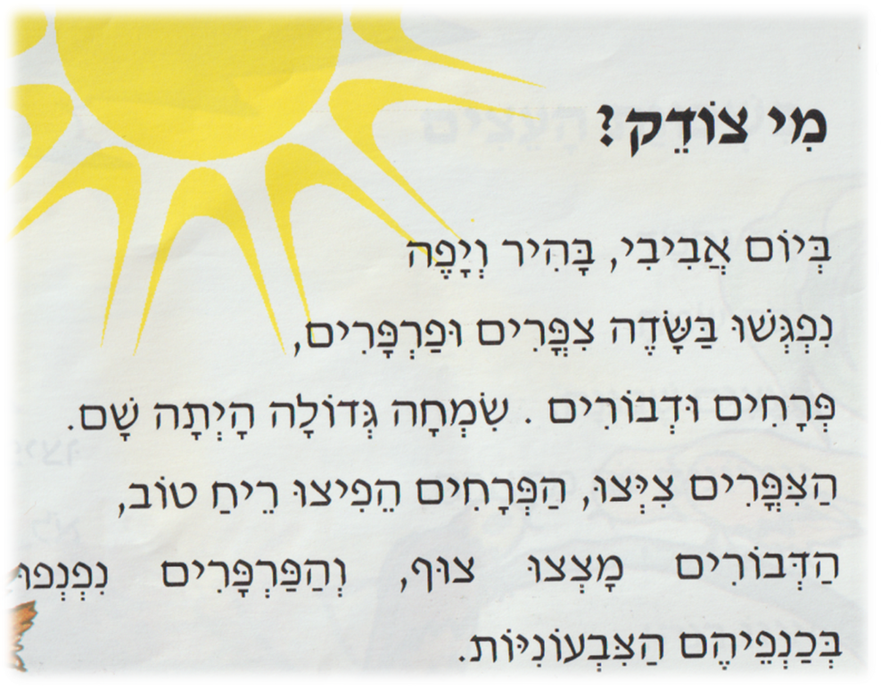
עַכְשָׁו לוֹמְדִים
מִי הַדְּמוּיוֹת הַמּוֹפִיעוֹת בְּקֶטַע זֶה?
Notes:
" עכשיו נתחיל לקרוא את הסיפור.
תחילה נתמקד בפתיח של הסיפור תוך כדי שאני קוראת את הפתיח של הסיפור עצמו עיניים ונסו לראות בדמיונכם את השדה(מקריאה), פקחו עיניים, נכון שדמיינתם שדה פורח בשלל צבעים עם ציפורים מצייצות ופרפרים מתעופפים.
בואו נתמקד כרגע בדמויות המופיעות בחלק זה של הסיפור.
מיהן הדמויות המופיעות בקטע זה? מהי הפעולה שכל דמות עושה?".
נכון הדמויות הן- ציפורים, פרפרים, פרחים ודבורים
ועכשיו לפעולות שלהן – ציפורים מציצות, פרחים הפיצו ריח, דבורים מצצו צוף ופרפרים נפנפו בכנפיהם

Slide 8
עַכְשָׁו לוֹמְדִים
מִי הַדְּמוּיוֹת הַמּוֹפִיעוֹת בְּקֶטַע זֶה?
Notes:
" עכשיו נתחיל לקרוא את הסיפור.
תחילה נתמקד בפתיח של הסיפור תוך כדי שאני קוראת את הפתיח של הסיפור עצמו עיניים ונסו לראות בדמיונכם את השדה(מקריאה), פקחו עיניים, נכון שדמיינתם שדה פורח בשלל צבעים עם ציפורים מצייצות ופרפרים מתעופפים.
בואו נתמקד כרגע בדמויות המופיעות בחלק זה של הסיפור.
מיהן הדמויות המופיעות בקטע זה? מהי הפעולה שכל דמות עושה?".
נכון הדמויות הן- ציפורים, פרפרים, פרחים ודבורים
ועכשיו לפעולות שלהן – ציפורים מציצות, פרחים הפיצו ריח, דבורים מצצו צוף ופרפרים נפנפו בכנפיהם

Slide 9
עַכְשָׁו לוֹמְדִים
מִי הַדְּמוּיוֹת הַמּוֹפִיעוֹת בְּקֶטַע זֶה?
מֵהֶן הַפְּעֻלּוֹת שֶׁלָּהֶן?
Notes:
" עכשיו נתחיל לקרוא את הסיפור.
תחילה נתמקד בפתיח של הסיפור תוך כדי שאני קוראת את הפתיח של הסיפור עצמו עיניים ונסו לראות בדמיונכם את השדה(מקריאה), פקחו עיניים, נכון שדמיינתם שדה פורח בשלל צבעים עם ציפורים מצייצות ופרפרים מתעופפים.
בואו נתמקד כרגע בדמויות המופיעות בחלק זה של הסיפור.
מיהן הדמויות המופיעות בקטע זה? מהי הפעולה שכל דמות עושה?".
נכון הדמויות הן- ציפורים, פרפרים, פרחים ודבורים
ועכשיו לפעולות שלהן – ציפורים מציצות, פרחים הפיצו ריח, דבורים מצצו צוף ופרפרים נפנפו בכנפיהם

Slide 10
עַכְשָׁו לוֹמְדִים
מִי הַדְּמוּיוֹת הַמּוֹפִיעוֹת בְּקֶטַע זֶה?
מֵהֶן הַפְּעֻלּוֹת שֶׁלָּהֶן?
Notes:
" עכשיו נתחיל לקרוא את הסיפור.
תחילה נתמקד בפתיח של הסיפור תוך כדי שאני קוראת את הפתיח של הסיפור עצמו עיניים ונסו לראות בדמיונכם את השדה(מקריאה), פקחו עיניים, נכון שדמיינתם שדה פורח בשלל צבעים עם ציפורים מצייצות ופרפרים מתעופפים.
בואו נתמקד כרגע בדמויות המופיעות בחלק זה של הסיפור.
מיהן הדמויות המופיעות בקטע זה? מהי הפעולה שכל דמות עושה?".
נכון הדמויות הן- ציפורים, פרפרים, פרחים ודבורים
ועכשיו לפעולות שלהן – ציפורים מציצות, פרחים הפיצו ריח, דבורים מצצו צוף ופרפרים נפנפו בכנפיהם

Slide 11
תִּרְגּוּל
דמויות | פעולות
הַצִּפּוֹרִים
הַדְּבוֹרִים
הַפַּרְפָּרִים
הַפְּרָחִים
Notes:
" ועתה נעבור לתרגול-
לפניכם טבלה ולה שתי עמודות. העתיקו את הטבלה במחברתכם.
עליכם להשלים את הטבלה כך שלכל דמות תתאימו פעולה אחת שהדמות מבצעת.
.אני ממתינה.
אני בטוחה שתצליחו. ולא לשכוח להיעזר בקטע שלפניכם".

Slide 12
פִּתְרוֹן
דמויות | פעולות
הַצִּפּוֹרִים
הַדְּבוֹרִים
הַפַּרְפִַָּרים
הַפְּרָחִים
צִיְּצוּ
Notes:
"כעת, נבדוק את תשובותיכם. הציפורים ציצו, הדבורים מצצו, הפרפרים נפנפו והפרחים הפיצו"
שימו לב בבקשה – מה משותף לכל הפעלים? כולם מסתיימים באות ו' ובצליל שורוק . הם ציצו , הם מצצו (להדגיש את ההברה האחרונה)
הנפשה גם לסיומת ו' וניקוד

Slide 13
פִּתְרוֹן
דמויות | פעולות
הַצִּפּוֹרִים
הַדְּבוֹרִים
הַפַּרְפִַָּרים
הַפְּרָחִים
צִיְּצוּ
מָצְצוּ
Notes:
"כעת, נבדוק את תשובותיכם. הציפורים ציצו, הדבורים מצצו, הפרפרים נפנפו והפרחים הפיצו"
שימו לב בבקשה – מה משותף לכל הפעלים? כולם מסתיימים באות ו' ובצליל שורוק . הם ציצו , הם מצצו (להדגיש את ההברה האחרונה)
הנפשה גם לסיומת ו' וניקוד

Slide 14
פִּתְרוֹן
דמויות | פעולות
הַצִּפּוֹרִים
הַדְּבוֹרִים
הַפַּרְפִַָּרים
הַפְּרָחִים
צִיְּצוּ
מָצְצוּ
נִפְנְפוּ
Notes:
"כעת, נבדוק את תשובותיכם. הציפורים ציצו, הדבורים מצצו, הפרפרים נפנפו והפרחים הפיצו"
שימו לב בבקשה – מה משותף לכל הפעלים? כולם מסתיימים באות ו' ובצליל שורוק . הם ציצו , הם מצצו (להדגיש את ההברה האחרונה)
הנפשה גם לסיומת ו' וניקוד

Slide 15
פִּתְרוֹן
דמויות | פעולות
הַצִּפּוֹרִים
הַדְּבוֹרִים
הַפַּרְפִַָּרים
הַפְּרָחִים
צִיְּצוּ
מָצְצוּ
נִפְנְפוּ
הֵפִיצוּ
Notes:
"כעת, נבדוק את תשובותיכם. הציפורים ציצו, הדבורים מצצו, הפרפרים נפנפו והפרחים הפיצו"
שימו לב בבקשה – מה משותף לכל הפעלים? כולם מסתיימים באות ו' ובצליל שורוק . הם ציצו , הם מצצו (להדגיש את ההברה האחרונה)
הנפשה גם לסיומת ו' וניקוד

Slide 16
פִּתְרוֹן
דמויות | פעולות
הַצִּפּוֹרִים
הַדְּבוֹרִים
הַפַּרְפִַָּרים
הַפְּרָחִים
צִיְּצוּ
מָצְצוּ
נִפְנְפוּ
הֵפִיצוּ
Notes:
"כעת, נבדוק את תשובותיכם. הציפורים ציצו, הדבורים מצצו, הפרפרים נפנפו והפרחים הפיצו"
שימו לב בבקשה – מה משותף לכל הפעלים? כולם מסתיימים באות ו' ובצליל שורוק . הם ציצו , הם מצצו (להדגיש את ההברה האחרונה)
הנפשה גם לסיומת ו' וניקוד

Slide 17
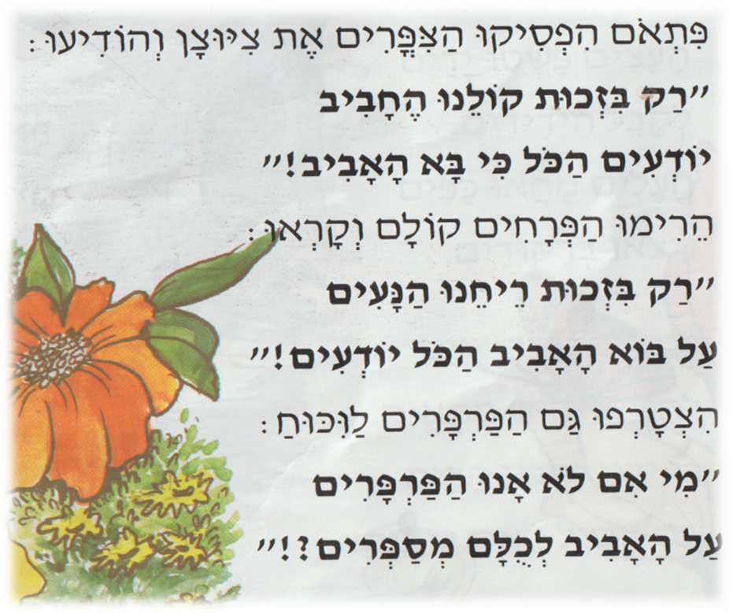
עַכְשָׁו לוֹמְדִים
שִׂימוּ לֵב יֵשׁ מִשְׁפָּטִים מֻדְגָּשִׁים וּמֵירְכָאוֹת
מָה תַּפְקִיד הַמֵּירְכָאוֹת?
Notes:
"עכשיו נעבור לקטע נוסף של הסיפור אני קוראת ואתם יכולים לקרוא יחד איתי"
שימו לב תלמידים יש משפטים מודגשים בחלק זה של הסיפור

Slide 18
תִּרְגּוּל
כִּתְבוּ בַּמַּחְבֶּרֶת מָה תַּפְקִיד הַמֵּירְכָאוֹת בַּסִּפּוּר?
________________________________
________________________________
________________________________
Notes:
כעת נעבור לתרגול והפעם עליכם לכתוב במחברת שלכם תשובה לשאלה המופיעה על גבי השקופית
השאלה- מה תפקיד המירכאות בסיפור?

Slide 19
פִּתְרוֹן
"רַק בִּזְכוּת קוֹלֵנוּ הֶחָבִיב
יוֹדְעִים הַכֹּל כִּי בָּא הָאָבִיב"
Notes:
"בואו ונבדוק את התשובה לשאלה שנשאלה.
מי אמר רק בזכות קולנו החביב יודעים הכל כי בא האביב? נכון הציפורים.
ומי אמר רק בזכות ריחנו הנעים על בוא האביב הכל יודעים? נכון מאד הפרחים
" שימו לב המירכאות נמצאות בדיוק במשפט שהדמויות אומרות דבר מה.
מה אנו למדים ? המירכאות מסמנות לנו קטע דיבור. בכל פעם שהדמות בסיפור אומרת דבר מה יופיעו המירכאות
הנפשות לכל אחד מן הדוברים
פתרון התרגול: לאחר שהתלמידים תרגלו באופן עצמאי, יש להראות את הפתרון ולדון בו. ניתן להראות טעויות נפוצות ולהסביר כיצד יש לפתור אותן.

Slide 20
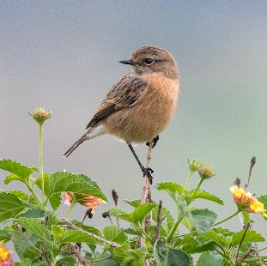
פִּתְרוֹן
"רַק בִּזְכוּת קוֹלֵנוּ הֶחָבִיב
יוֹדְעִים הַכֹּל כִּי בָּא הָאָבִיב"
Notes:
"בואו ונבדוק את התשובה לשאלה שנשאלה.
מי אמר רק בזכות קולנו החביב יודעים הכל כי בא האביב? נכון הציפורים.
ומי אמר רק בזכות ריחנו הנעים על בוא האביב הכל יודעים? נכון מאד הפרחים
" שימו לב המירכאות נמצאות בדיוק במשפט שהדמויות אומרות דבר מה.
מה אנו למדים ? המירכאות מסמנות לנו קטע דיבור. בכל פעם שהדמות בסיפור אומרת דבר מה יופיעו המירכאות
הנפשות לכל אחד מן הדוברים
פתרון התרגול: לאחר שהתלמידים תרגלו באופן עצמאי, יש להראות את הפתרון ולדון בו. ניתן להראות טעויות נפוצות ולהסביר כיצד יש לפתור אותן.

Slide 21
פִּתְרוֹן
"רַק בִּזְכוּת קוֹלֵנוּ הֶחָבִיב
יוֹדְעִים הַכֹּל כִּי בָּא הָאָבִיב"
"רַק בִּזְכוּת רֵיחֵנוּ הַנָּעִים
עַל בּוֹא הָאָבִיב הַכֹּל יוֹדְעִים"
Notes:
"בואו ונבדוק את התשובה לשאלה שנשאלה.
מי אמר רק בזכות קולנו החביב יודעים הכל כי בא האביב? נכון הציפורים.
ומי אמר רק בזכות ריחנו הנעים על בוא האביב הכל יודעים? נכון מאד הפרחים
" שימו לב המירכאות נמצאות בדיוק במשפט שהדמויות אומרות דבר מה.
מה אנו למדים ? המירכאות מסמנות לנו קטע דיבור. בכל פעם שהדמות בסיפור אומרת דבר מה יופיעו המירכאות
הנפשות לכל אחד מן הדוברים
פתרון התרגול: לאחר שהתלמידים תרגלו באופן עצמאי, יש להראות את הפתרון ולדון בו. ניתן להראות טעויות נפוצות ולהסביר כיצד יש לפתור אותן.

Slide 22
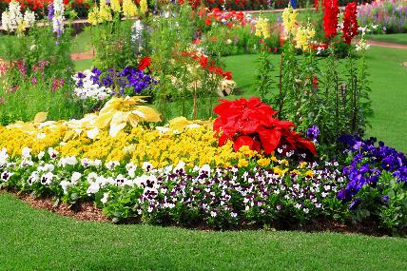
פִּתְרוֹן
"רַק בִּזְכוּת קוֹלֵנוּ הֶחָבִיב
יוֹדְעִים הַכֹּל כִּי בָּא הָאָבִיב"
"רַק בִּזְכוּת רֵיחֵנוּ הַנָּעִים
עַל בּוֹא הָאָבִיב הַכֹּל יוֹדְעִים"
Notes:
"בואו ונבדוק את התשובה לשאלה שנשאלה.
מי אמר רק בזכות קולנו החביב יודעים הכל כי בא האביב? נכון הציפורים.
ומי אמר רק בזכות ריחנו הנעים על בוא האביב הכל יודעים? נכון מאד הפרחים
" שימו לב המירכאות נמצאות בדיוק במשפט שהדמויות אומרות דבר מה.
מה אנו למדים ? המירכאות מסמנות לנו קטע דיבור. בכל פעם שהדמות בסיפור אומרת דבר מה יופיעו המירכאות
הנפשות לכל אחד מן הדוברים
פתרון התרגול: לאחר שהתלמידים תרגלו באופן עצמאי, יש להראות את הפתרון ולדון בו. ניתן להראות טעויות נפוצות ולהסביר כיצד יש לפתור אותן.

Slide 23
פִּתְרוֹן
"רַק בִּזְכוּת קוֹלֵנוּ הֶחָבִיב
יוֹדְעִים הַכֹּל כִּי בָּא הָאָבִיב"
"רַק בִּזְכוּת רֵיחֵנוּ הַנָּעִים
עַל בּוֹא הָאָבִיב הַכֹּל יוֹדְעִים"
אִם כֵּן תַּפְקִיד הַמֵּירְכָאוֹת הוּא לְסַמֵּן קֶטַע דִּבּוּר
Notes:
"בואו ונבדוק את התשובה לשאלה שנשאלה.
מי אמר רק בזכות קולנו החביב יודעים הכל כי בא האביב? נכון הציפורים.
ומי אמר רק בזכות ריחנו הנעים על בוא האביב הכל יודעים? נכון מאד הפרחים
" שימו לב המירכאות נמצאות בדיוק במשפט שהדמויות אומרות דבר מה.
מה אנו למדים ? המירכאות מסמנות לנו קטע דיבור. בכל פעם שהדמות בסיפור אומרת דבר מה יופיעו המירכאות
הנפשות לכל אחד מן הדוברים
פתרון התרגול: לאחר שהתלמידים תרגלו באופן עצמאי, יש להראות את הפתרון ולדון בו. ניתן להראות טעויות נפוצות ולהסביר כיצד יש לפתור אותן.

Slide 24
עַכְשָׁו לוֹמְדִים
מָה לְדַעַתְּכֶם יִקְרֶה בְּהֶמְשֶׁךְ הַסִּפּוּר?
Notes:
"מה לדעתכם יקרה בהמשך הסיפור?"

Slide 25
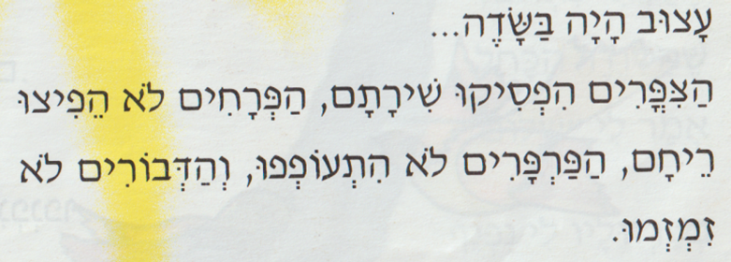
עַכְשָׁו לוֹמְדִים
Notes:
מה קרה באמת? קריאת הקטע
הציפורים הפסיקו לצייץ ,הדבורים הפסיקו למצוץ , הפרפרים הפסיקו להתעופף והפרחים הפסיקו להפיץ ריח טוב.
האם כך חשבתם? אני מתארת לעצמי שאכן כן.
"מה אנו לומדים מכך? שלא כדאי להתווכח כל וויכוח מסתיים לא טוב, הוא יוצר אווירה מאד לא נעימה, של חוסר שלום"
.

Slide 26
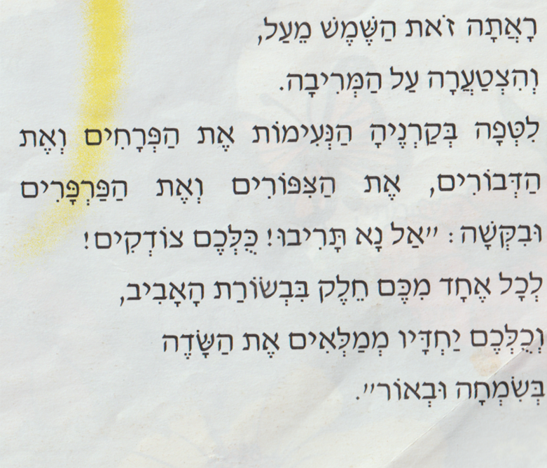
עַכְשָׁו לוֹמְדִים
Notes:
"כעת נקרא את הקטע האחרון של הסיפור"

Slide 27
הַמְשֵׁךְ תִּרְגּוּל
אִם כֵּן מִי צוֹדֵק בַּסִּפּוּר?
מִצְאוּ אֶת הַתְּשׁוּבָה הַנְּכוֹנָה בַּקֶּטַע.
Notes:
בחלק זה של הסיפור נגלה מי צודק.
אם כן מי צודק?
"מיצאו את התשובה הנכונה?
למדנו שכל אחת מהדמויות בסיפור התווכחה שרק בזכותה יודעים כי בא אביב.
האם יש דמות שהיא זאת שצדקה?
בהמשך הסיפור יש לנו תשובה לשאלה הזו. מהי התשובה, מצאו אותה בבקשה"..

Slide 28
פִּתְרוֹן
מִי צוֹדֵק?
Notes:
"נכון מאוד, את התשובה גילתה לנו השמש אין צורך להתווכח משום שכולם צודקים".

Slide 29
צַיְּרוּ שָׂדֶה בְּיוֹם אָבִיב
Notes:
"עכשיו הגענו לחלקו האחרון של השיעור .
קחו גיליון נייר וצבעים וציירו בבקשה שדה ביום אביב, זכרו את הדמויות שלמדנו עליהן, נמתין 3 דקות ונסכם את השיעור"

Slide 30
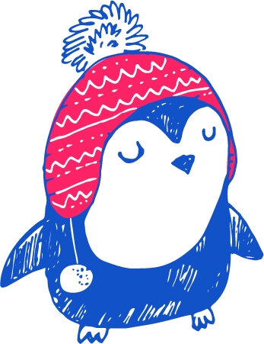
מְסַיְּמִים וּמְסַכְּמִים
רָאִינוּ תַּעְתּוּעַ רְאִיָה
לָמַדְנוּ לְזַהוֹת דְּמֻיּוֹת וּפְעֻלּוֹתֵיהֶן
לָמַדְנוּ עַל תַּפְקִיד הַמֵּירְכָאוֹת
לָמַדְנוּ שֶׁלֹּא כְּדַאי לְהִתְוַכֵּחַ
Notes:
"אז מה למדנו היום? למדנו לזהות דמויות ופעולותיהן, למדנו מהו תפקיד המירכאות בסיפור- לסמן קטע דיבור, למדנו מסר חשוב מאוד שלפעמים יכולים להיות כמה אנשים צודקים. וכשמתווכחים לא כדאי לריב. תודה רבה שהאזנתם לשיעור, מקווה שנהנתם"

